Slide 1







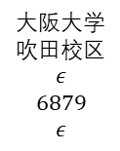

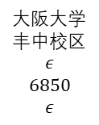


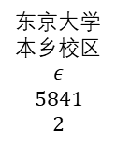

全球
$$ε$$
$$ε$$
$$ε$$
1
中国
$$00$$
$$86$$
$$0$$
香港
$$001$$
$$852$$
$$ε$$
日本
$$010$$
$$81$$
$$0$$
2
12
14
北京
$$ε$$
$$10$$
$$ε$$
广东
$$ε$$
$$20$$
$$ε$$
东京
$$ε$$
$$3$$
$$ε$$
大阪
$$ε$$
$$6$$
$$ε$$
3
9
13
15
19
香港科技大学
计算机科学与工程系
23587000
东京大学
本乡校区
$$ε$$
$$5841$$
$$2$$
大阪大学
吹田校区
$$ε$$
$$6879$$
$$ε$$
大阪大学
丰中校区
$$ε$$
$$6850$$
$$ε$$
4
8
16
20
23
10
11
清华大学
后勤服务中心
62793001
中国计算机学会
62562503
香港科技大学
（广州）
88331234
广东省
计算机学会
83561784
17
18
21
22
24
5
7
东京大学研究生院
计算机科学
专业办公室
4111
情报理工学系研
究科招生办公室
7926
大阪大学研究生院
信息科学研究科办公室
4508
大阪大学
生命机能研究科
4421
大阪大学
信息科学系
6618
清华大学
招生办公室
62770334
北京大学
计算机学院
62757487
6
交换节点名
$$b_{i}$$
$$c_{i}$$
$$d_{i}$$
编号
清华大学计算机系
62783054
图例
编号
通信终端名
$$a_{i}$$
$ε$ 表示空串

